Slide 1
КУМИНОВ Андрей Сергеевич
Диссертация на соискание ученой степени кандидата технических наук
АЛГОРИТМЫ И ПРОГРАММНЫЕ СРЕДСТВА
НЕЙРОСЕТЕВЫХ МОДЕЛЕЙ И
РАСПРЕДЕЛЕННЫХ СИСТЕМ ДИАГНОСТИРОВАНИЯ
Научный руководитель:
чл.кор.РАН, д.ф-м.н., Смагин С.И.
Научный консультант
к.т.н., доцент Воронин В.В.

Slide 2
Научная новизна
Описаны структурная и функциональная схемы системы диагностирования.
Разработаны диагностические модели на нейронных сетях.
Созданы алгоритмы синтеза и обучения диагностических моделей на нейронных сетях.
Написан программный комплекс для исследования характеристик предложенных моделей и алгоритмов.

Slide 3
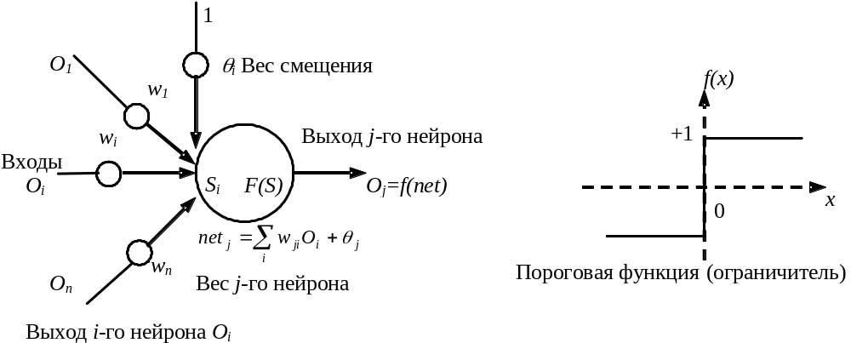
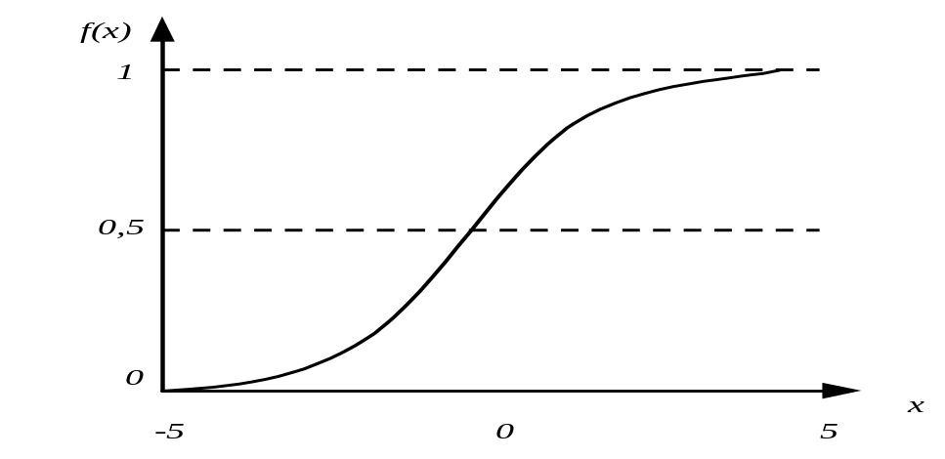
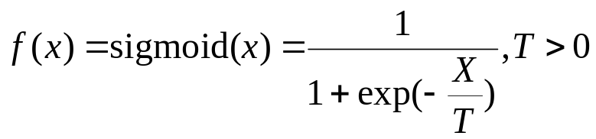
Схематическая модель нейрона

Slide 4
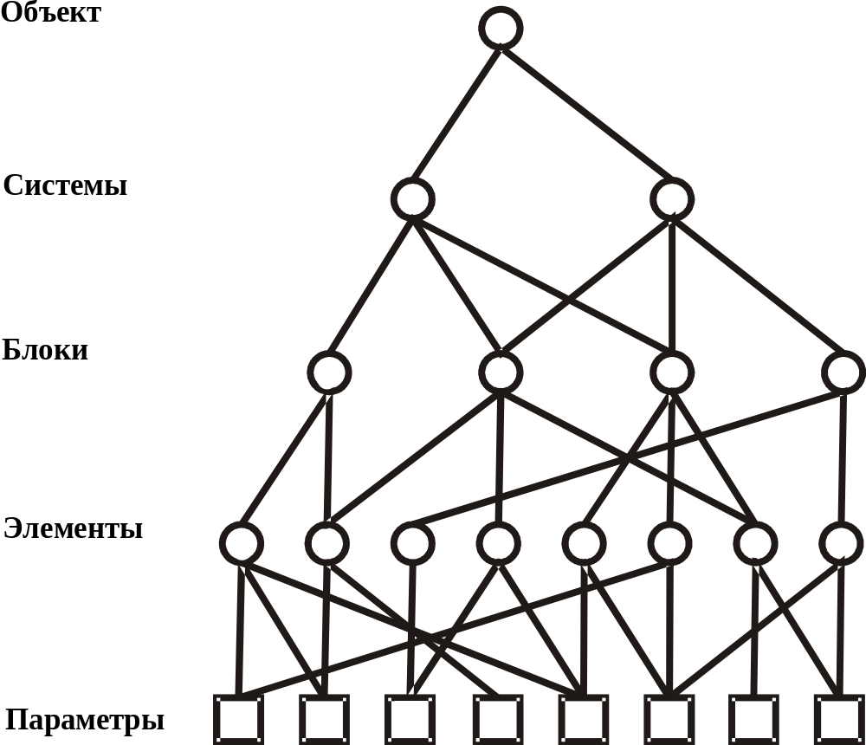
Структурная модель объекта диагностирования

Slide 5
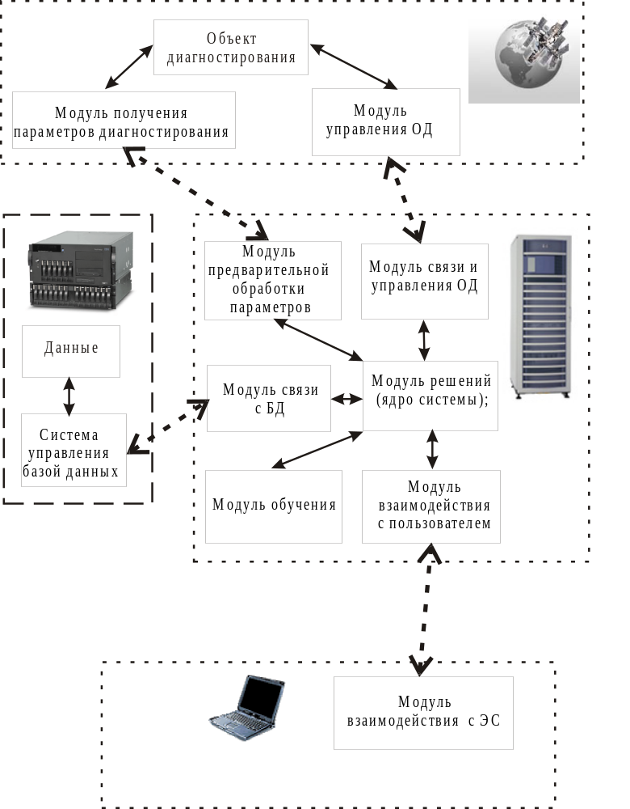
Структурная схема системы диагности-рования

Slide 6
Основные классификационные признаки диагностической модели
Решаемые диагностические задачи.
Используемые в ДМ знания.
Способы проверок на ДМ.
Способы синтеза моделей.
Ограничения.
Эксплуатационные возможности.

Slide 7
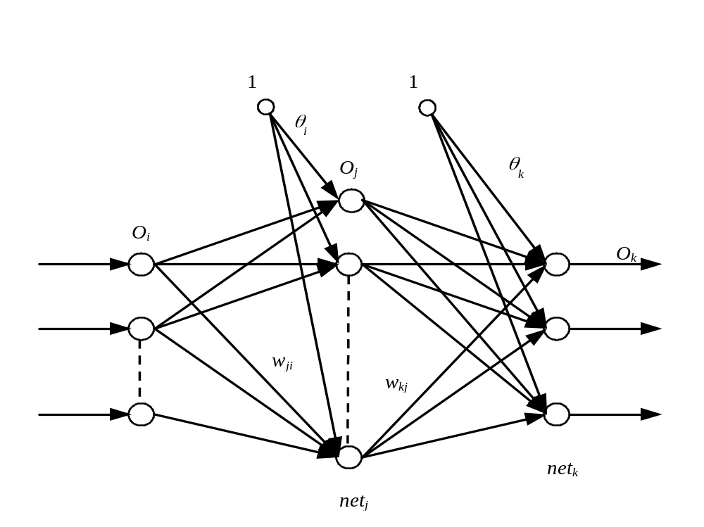
Многослойный персептрон

Slide 8


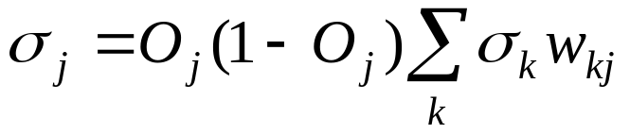

Алгоритм обратного распространения
Шаг 1. Присвоить начальные значения весам связи W_{ji}, W_{kj}, весам смещения θ_{k}, θ_{j}, скорости обучения η и коэффициент влияния предыдущего изменения весов α.
Шаг 2. Подать на нейронную сеть входной сигнал. Задать соответствующий ему желаемый выход τ_{k}, вычислить O_{k}, О_{j} и обобщенный сигнал ошибки σ_{k} по формуле:
Шаг 3. Изменить веса связей на величину:
Шаг 4. Вычислить σj по формуле:
Шаг 5. Изменить веса связей на величину:
Шаг 6. Положить t→t+l и перейти к Шагу 2.

Slide 9
Алгоритм обучения структурной диагностической модели
ШАГ 0. При заданной глубине поиска перечислить блоки ОД. Создать адекватную объекту и его структуре ДМ, достаточной информационной емкости.
ШАГ 1. Фиксировать i-й блок ОД и задать его ДП. Поставить в соответствие этом блоку подмножество M­i (ансамбль) нейронов СДМ.
ШАГ 2. Если входами подмножества Mi являются выходы подмножества Mj (i≠j), то учитывать их как обычные ДП.
ШАГ 3. Если выходы подмножества Mi являются входами другого подмножества Mj (i≠j), с выходов которого получаются данные (обратная связь), и все другие входы подмножества Mi заданы, то перейти к ШАГ 7. Иначе ШАГ 4.
ШАГ 4. Если не все входы подмножества Mi заданы, то перейти к ШАГ 1. Иначе ШАГ 5.
ШАГ 5. Если подмножество Mi не обучено, то обучить подмножество Mi (ансамбль) нейронов, соответствующих блоку ОД СДМ методом обратного распространения ошибки, либо на основе экспертных оценок изменений весов учителем. Иначе ШАГ 1.
ШАГ 6. Если подмножество Mi обучено и является выходным в СДМ, то ШАГ 11. Иначе ШАГ 1.
ШАГ 7. Получить текущие значения выходов подмножества Mj и использовать их как значения входов для подмножества Mi (i≠j), вместе с набором его входных ДП. Обучить его алгоритмом обратного распространения.
ШАГ 8. Полученные значения выходов, обученного на ШАГ 7 подмножества Mj, использовать как значение входов для подмножества Mi (i≠j), вместе с набором его входных ДП. Обучить его алгоритмом обратного распространения.
ШАГ 9. Если процесс обучения на ШАГ 7 и 8 не является сходимым, то выдать сообщение об ошибке, переход к ШАГ 11. Иначе ШАГ 10.
ШАГ 10. Если приращения весов нейронов подмножеств достигли заданного значения точности, то переход к ШАГ 1. Иначе ШАГ 7.

Slide 10
Основные функции программного комплекса
Представление диагностической модели в рамках технологии объектно-ориентированного программирования.
Идентификация диагностической модели посредством обучения нейронной сети.
Моделирование процесса оценки технического состояния объекта диагностирования.
Моделирование процесса расчета состояния нейронной сети.
Моделирование процесса поиска дефектов
Notes:
Вообще-то не все функции реализованы в программе

Slide 11
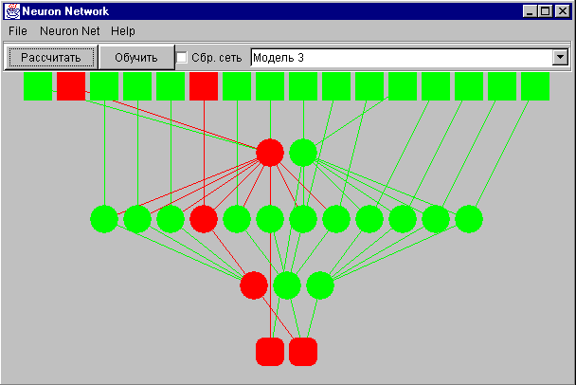
Интерфейс пользователя программного комплекса

Slide 12
Диагностическая модель генератора
Слой
входов
(С1)
6
7
8
9
10
11
12
13
14
15
16
1
2
3
4
5
Слой контроля работоспособности
(С2)
1
2
1
2
3
4
5
6
7
8
9
10
11
12
Слой определения неисправности
(С3)
1
2
3
Слой выходов(С4, C5)
1
2

Slide 13
Значения выходов нейронной сети ДМ генератора
Значение выхода |  | Значение
НС5,1 (Работо-способность) | НС5,2 (Дефект)
-5 | -5 | Объект работоспособен, дефектов нет
5 | -5 | Объект неработоспособен, дефект не найден
-5 | 5 | Объект работоспособен, найден некритичный для работы дефект
5 | 5 | Объект неработоспособен, найден дефект
-2.5 ÷ 2.5 | – | Неопределенное состояние работоспособности
– | -2.5 ÷ 2.5 | Неопределенное дефектное состояние

Slide 14
Нейронная сеть стекло-очистителя
Слой С1
3.1
3.2
3.3
6.1
2.1
1.1
5.1
4.1
7.1
7.2
7.3
Соотв. реж.прерывисто
1 пов. емкост.
реле
2 пов. емкост.
реле
Слой С2
Щетка
низкой
скор.
Щетка
высок
скор.
Режим выключено
5
1 пов. емкост.
бл. упр.
2 пов. емкост.
бл. упр.
Слой С3
Слой С4
Режим включ. правил.
6
2
1
4
Слой С5
Исправ режим. мотора
Исправ. сети питания
Испр. управ. мотора
Слой С6
Выход

Slide 15
Значения выхода нейронной сети стеклоочистителя
Значение выхода Н_{С6,1} | Значение
-5 | Объект работоспособен, дефектов нет
5 | Объект неработоспособен, дефект найден
-2.5 ÷ 2.5 | Неопределенное состояние работоспособности

Slide 16
Нейронная сеть ФДМ стеклоочистителя
Слой С1
3.1
3.2
3.3
6.1
2.1
1.1
4.1
5.1
7.1
7.2
7.3
Слойр С2
Слой С3
…
Слой С6
Слой С7
1
2
3

Slide 17
Соответствие дефектов комбинациям выходов ДМ
Таблица 4.16

Slide 18
Выводы

Slide 19
Публикации
Notes:
Вставить отсканировать обложки и заголовки статей и книг – описание и под ним картинка

